Slide 1

Pratique des Méthodes Factorielles avec Python
PRESENTE PAR :
BOUHLALI ABDELFATTAH
ENCADRE PAR :
AISSAM HADRI
MASSAD BADRE
AMZIR YASSINE
GAJJJA NOUR EDDIN

Slide 2


PLAN
01
INTRODUCTION
02
POURQUOI PYTHON
03
LES ÉTAPES DE ACP
04
Charger les données depuis un fichier CSV
05
STANDARDISATION DES DONNÉES
06
INSTANCIATION DE L'OBJET PCA
07
TRAITEMENT DES INDIVIDUS ET VARIABLES ILLUSTRATIFS
08
LA DÉCOMPOSITION EN VALEURS SINGULIÈRES

Slide 3

INTRODUCTION
L'Analyse en Composantes Principales (ACP) est une méthode fondamentale en statistique et en apprentissage automatique, utilisée pour explorer et réduire la dimensionnalité des données. En Python, cette technique est largement accessible grâce à des bibliothèques comme scikit-learn, offrant ainsi aux chercheurs et aux praticiens une puissante boîte à outils pour analyser des ensembles de données de grande dimension.

Slide 4

POURQUOI PYTHON
Python est souvent choisi pour l'Analyse en Composantes Principales (ACP) en raison de plusieurs avantages distincts :
Facilité d'apprentissage et de mise en œuvre
Richesse des bibliothèques.
Large communauté et support
Flexibilité et extensibilité

Slide 5
Les Étapes de ACP
1- Chargement des données : Chargez vos données dans un DataFrame pandas si elles sont stockées dans un fichier CSV, Excel ou une autre source de données.
2- Standardisation des données : Il est généralement recommandé de standardiser vos données avant d'appliquer l'ACP pour que chaque variable ait une variance comparable. Vous pouvez utiliser StandardScaler de scikit-learn pour cela.
3- Instanciation de l'objet PCA : Créez un objet PCA en utilisant la classe PCA de scikit-learn. Spécifiez le nombre de composantes principales que vous souhaitez conserver.
4- Ajustement du modèle : Ajustez l'objet PCA à vos données standardisées en utilisant la méthode fit(). Transformation des données : Transformez vos données en utilisant la méthode transform() pour obtenir les composantes principales.
5 - Analyse des résultats : Analysez les composantes principales pour comprendre la variance expliquée par chaque composante, visualisez les données dans un espace de dimension réduite et identifiez les structures ou les tendances sous-jacentes.

Slide 6
Charger les données depuis un fichier CSV

Slide 7
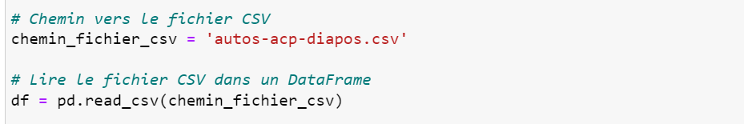

Slide 8
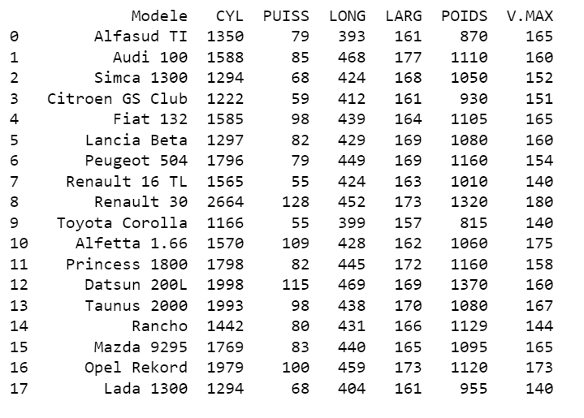

Slide 9
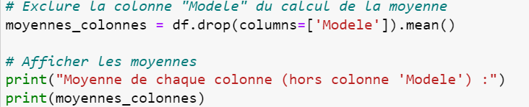

Slide 10
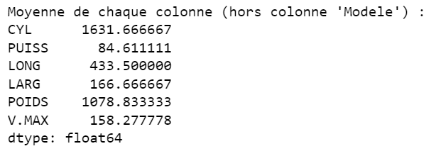

Slide 11
2- Standardisation des données

Slide 12
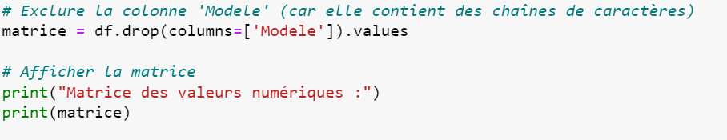

Slide 13
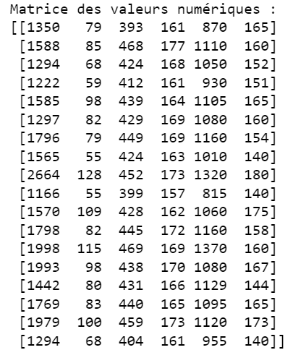

Slide 14
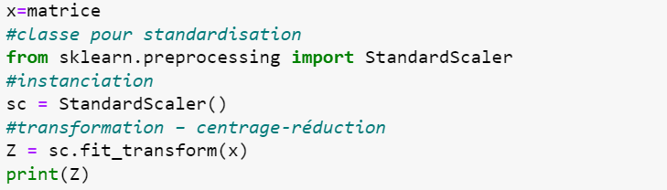

Slide 15
Concepte de standardisation.
La standardisation des données, également connue sous le nom de centrage-réduction, est un processus utilisé en statistiques et en apprentissage automatique pour mettre à l'échelle les données. L'objectif est de rendre les variables indépendantes de leur échelle d'origine, ce qui peut être nécessaire pour certains algorithmes d'apprentissage automatique ou pour faciliter l'interprétation des données.

Slide 16
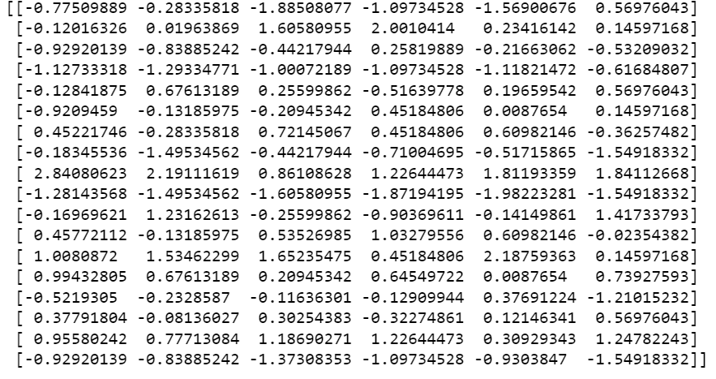

Slide 17
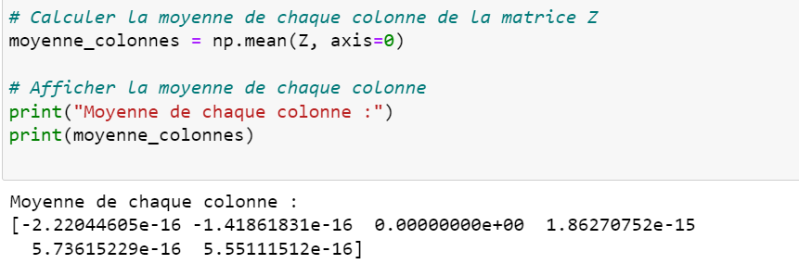

Slide 18
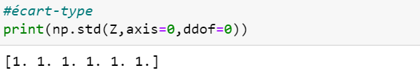

Slide 19
3 - Instanciation de l'objet PCA
PCA vous permet de réduire le nombre de variables dans vos données en projetant celles-ci sur un espace de dimension inférieure, tout en conservant autant d'informations que possible. Cela peut être utile pour simplifier la modélisation tout en maintenant la plupart des informations importantes contenues dans les données originales.

Slide 20
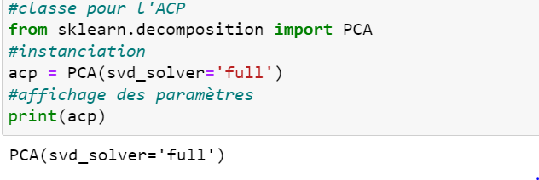

Slide 21
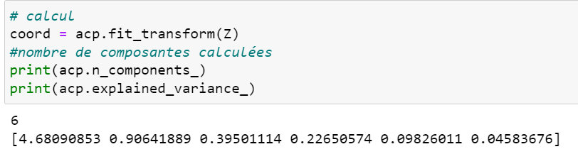
Ajustement du modèle : Ajustez l'objet PCA à vos données standardisées en utilisant la méthode fit(). Transformation des données : Transformez vos données en utilisant la méthode transform() pour obtenir les composantes principales

Slide 22
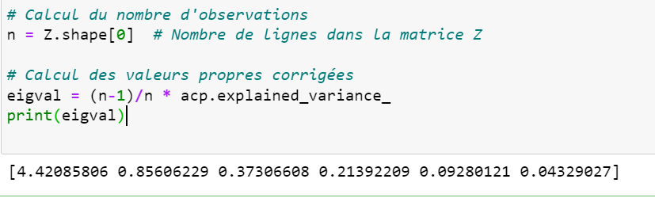

Slide 23
Analyse des résultats

Slide 24
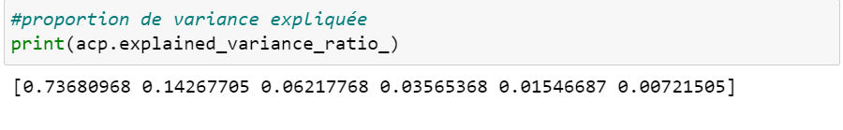
Les proportions de variance expliquée dans une analyse en composantes principales (ACP) fournissent une indication de la quantité d'information contenue dans chaque composante principale par rapport à la variance totale des données

Slide 25
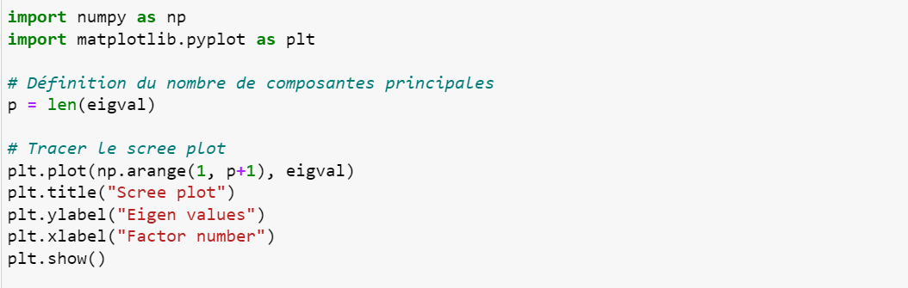

Slide 26
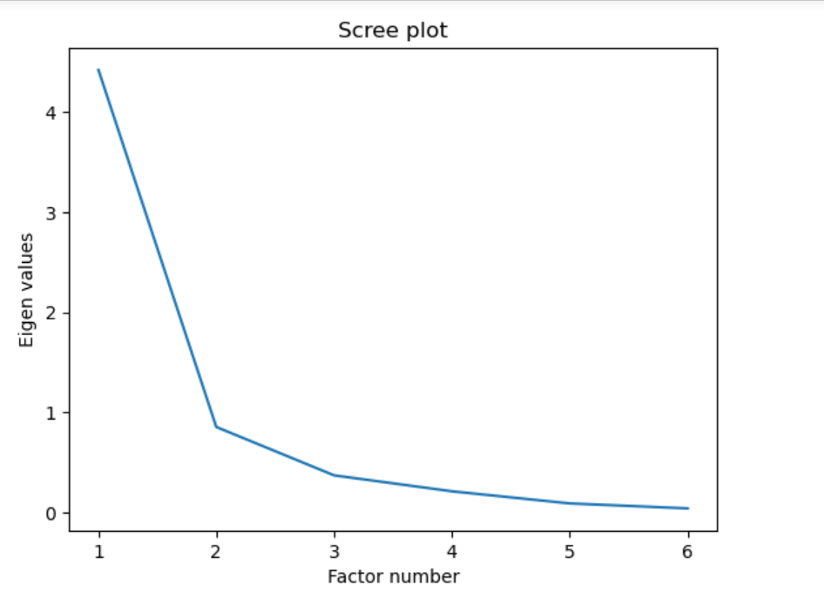

Slide 27
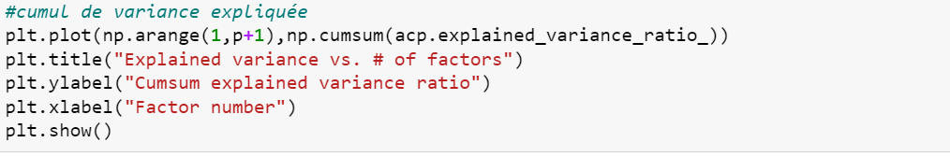

Slide 28
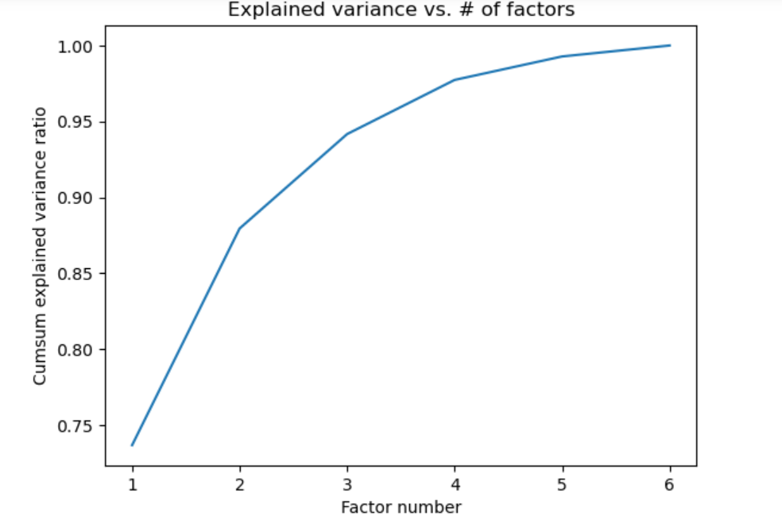

Slide 29
Détermination du nombre de facteur à retenir
Les ‘’cassures’’ dans les graphiques ci-dessus (Figure 2, Figure 3) sont souvent évoquées (règle du coude) pour identifier le nombre de facteurs K* à retenir. La solution (K* = 2) semble s’imposer ici. D’autres pistes existent pour répondre à cette question toujours délicate qui conditionne l’interprétation de l’ACP, notamment le « test des bâtons brisés » de Legendre & Legendre..
Le facteur n°k est validé si (λk > bk), où λk est la valeur propre associée à l’axe n°k.

Slide 30
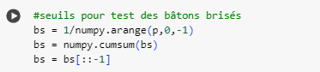
seuils pour test des bâtons brisés

Slide 31
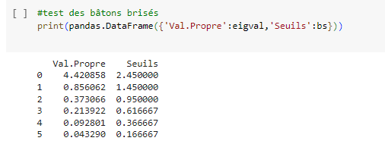
Puis affichons conjointement les valeurs propres et les seuils :

Slide 32
Représentation des individus
Coordonnées factorielles. Les coordonnées factorielles (Fik) des individus ont été collectées dans la variable coord . Nous les positionnons dans le premier plan factoriel avec leurs labels pour situer et comprendre les proximités entre les véhicules. Je ferai deux commentaires au préalable :
1. L’ajout d’une étiquette dans un graphique nuage de points n’est pas très pratique sous Python (librairie Matplotlib), ma solution a le mérite de fonctionner, je ne sais pas s’il y a plus simple (j’ai cherché pourtant).
2. Les outils graphiques calculent souvent automatiquement les échelles en fonction des plages de valeurs. Ce n’est pas une bonne idée en ce qui concerne l’ACP. En effet, les axes n’ont pas la même importance (% de variance restituée). Pour ne pas fausser la perception des proximités, il est très important de veiller à ce que les échelles soient identiques en abscisse et en ordonnée. Respecter cette règle nous dispense de faire afficher les pourcentages de variance portés par les axes. Nous nous rendons compte directement dans notre graphique que les dispersions des individus sont nettement plus marquées sur le premier axe, en abscisse (Figure 4).

Slide 33
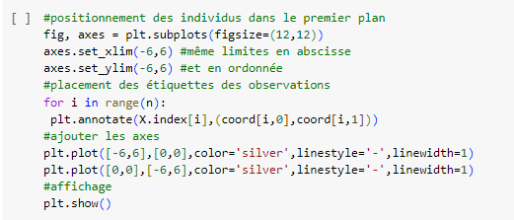
- Représentation des individus dans le premier plan factoriel

Slide 34
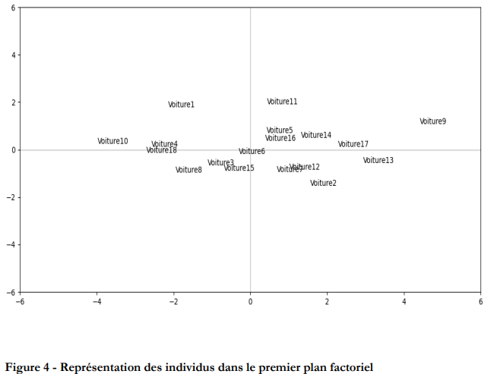
Figure 4 - Représentation des individus dans le premier plan factoriel

Slide 35
Qualité de représentation – Les COS² (cosinus carré). Pour calculer la qualité de représentation des individus sur les axes, nous devons d’abord calculer les carrés des distances
à l’origine des individus, qui correspondent également à leur contribution dans l’inertie totale

Slide 36
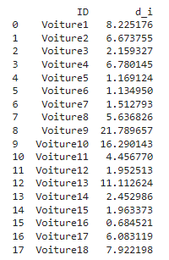
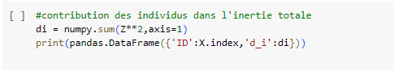

Slide 37
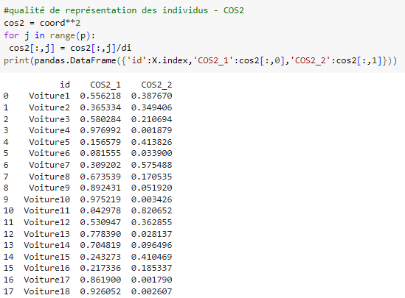
Nous pouvons alors déduire la qualité de représentation des individus sur l’axe n°k avec :

Slide 38
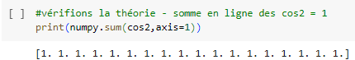
Conformément à la théorie, pour chaque individu, la somme des COS² sur l’ensemble des facteurs est égale à 1.

Slide 39
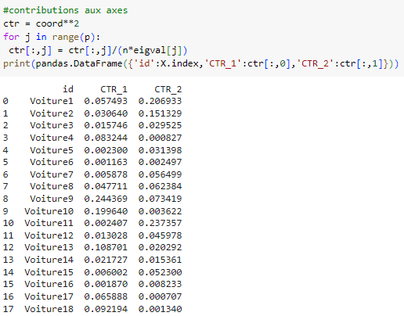
Contribution des individus aux axes (CTR). Elles permettent de déterminer les individus qui pèsent le plus dans la définition de chaque facteur.

Slide 40
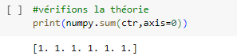
vérifions la théorié :

Slide 41
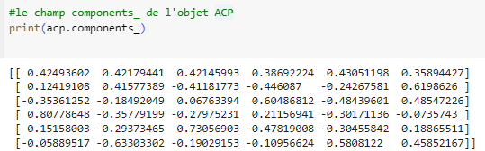
Représentation des variables
Nous avons besoin des vecteurs propres pour l’analyse des variables. Ils sont fournis par le champ .components_

Slide 42
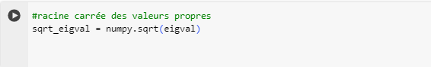
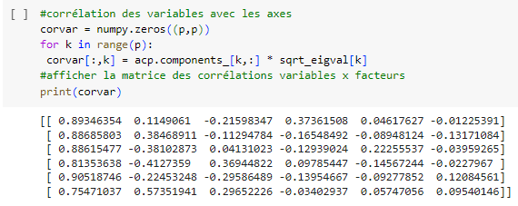

Slide 43
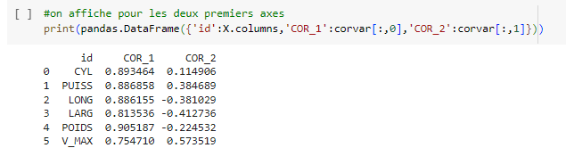
affiche pour les deux premiers axes

Slide 44
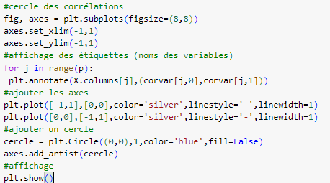
Nous pouvons dessiner maintenant le cercle des corrélations (Figure 5).

Slide 45
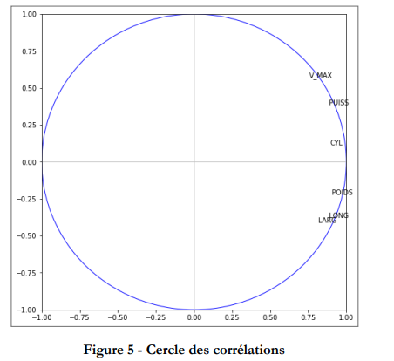

Slide 46
Traitement des individus et variables illustratifs

Slide 47
Individus supplémentaires
individus supplémentaires est une fonctionnalité importante dans l’analyse en composantes principales.
L'objectif est de positionner de nouveaux individus par rapport aux individus actifs ,et ce qui permet une meilleure compréhension de la structure des données dans le graphique du premier plan factoriel.
Voici les étapes des traitements :
Importer les données.
Calculer la matrice centrée et réduite.
Calculer les coordonnées des individus supplémentaires.
Examiner la présentation des individus supplémentaires dans le premier plan factoriel.

Slide 48
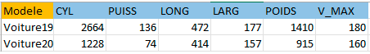
Importation des données
Nous souhaitons positionner deux véhicules supplémentaires, par rapport aux existantes, En utilisant la fonction read_excel() pour importer des données, elles sont situées dans la deuxième feuille du classeur Excel .

Slide 49
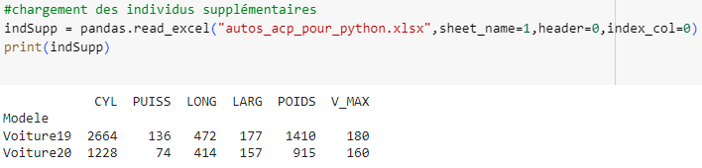

Slide 50
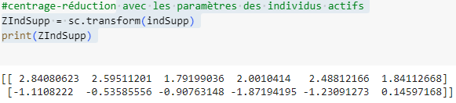
La matrice centrée et réduite
Nous devons centrer et réduire les variables des individus supplémentaires à l’aide des paramètres (moyennes et écarts-type) des données actives , vous pouvez utiliser le même objet StandardScaler .

Slide 51
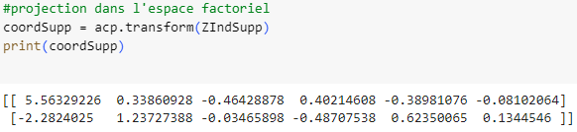
Les coordonnées des individus supplémentaires.
pour calculer les coordonnées des individus supplémentaires dans l'espace factoriel, En utilisant la fonction transform() de l’objet PCA

Slide 52
La présentation des individus supplémentaires dans le premier plan factoriel
L'objectif principal du positionnement des individus supplémentaires dans le premier plan factoriel est d'évaluer leur positionnement relatif par rapport aux individus déjà présents dans l'espace factoriel.
Vous pouvez utiliser la matrice coordSupp qui contient les coordonnées des individus supplémentaires dans l'espace factoriel.

Slide 53
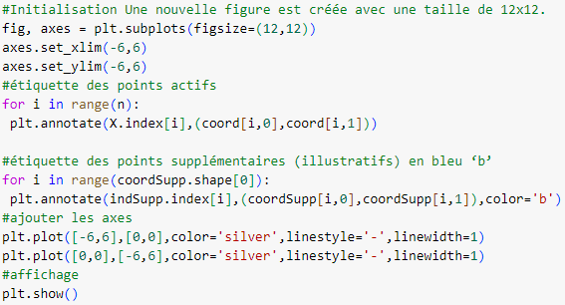

Slide 54
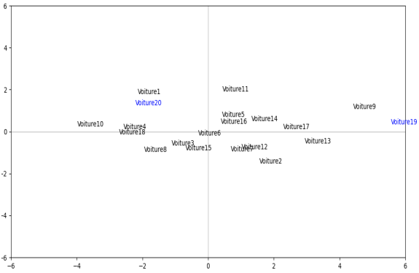

Slide 55
Variables illustratives
les variables illustratives sont utilisées pour compléter et enrichir l'interprétation des résultats obtenus à partir des variables actives. Elles ne sont pas utilisées pour leur construction, Les variables illustratives sont ajoutées après coup pour apporter des informations supplémentaires et faciliter la compréhension des relations entre les observations.
L'objectif de cette section est de représenter les variables illustratives quantitatives dans le cercle des corrélations.
Voici les étapes des traitements :
Importer les données.
Récupérer les variables quantitatives.
Calculer les corrélations entre les variables supplémentaires quantitatives.
Présenter les variables supplémentaires dans le cercle des corrélations.

Slide 56
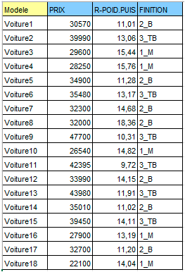
Importation des données
Nous souhaitons importer les variables supplémentaires depuis la troisième feuille du classeur Excel .Il faut avoir exactement les mêmes observations que les données actives.

Slide 57
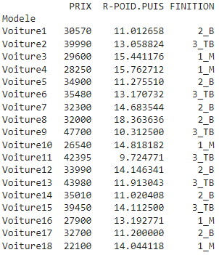

Slide 58
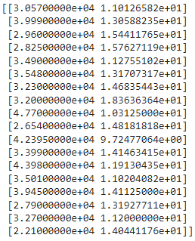
Variables illustratives quantitatives
Nous récupérons les variables quantitatives dans une structure à part.

Slide 59
Les corrélations des variables supplémentaires quantitatives
Calculez les corrélations entre les variables supplémentaires quantitatives et les axes factoriels en utilisant la fonction corrcoef().
Cette fonction permet de calculer la corrélation entre les valeurs de la variable quantitative et les coordonnées des observations sur l'axe factoriel correspondant.

Slide 60
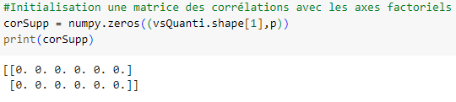
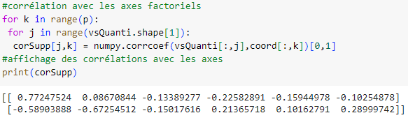

Slide 61
Le cercle des corrélations
Maintenant, nous souhaitons positionner les variables supplémentaires dans le cercle des corrélations en utilisant leurs nouvelles coordonnées des corrélations avec les axes factoriels

Slide 62
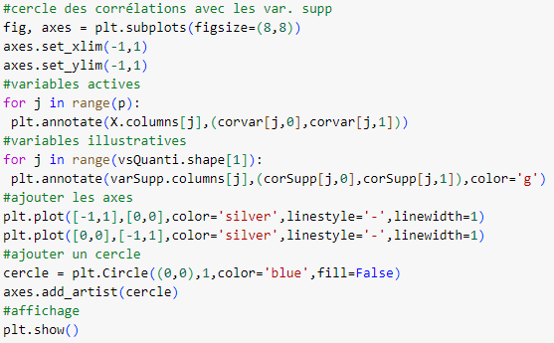

Slide 63
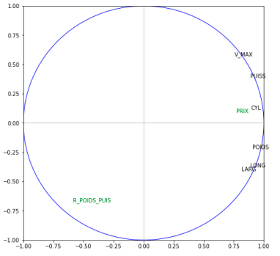

Slide 64
Variables illustratives qualitative
L'objectif de cette section est de représenter les positions des barycentres conditionnels dans le plan factoriel.
Voici les étapes des traitements :
Récupérer les variables qualitatives.
Récupérer la liste des modalités.
Calculer les positions des barycentres conditionnels dans le plan factoriel.

Slide 65
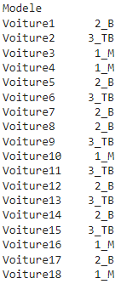
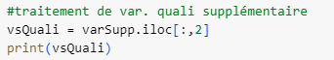
Variables illustratives qualitative
Nous souhaitons isoler la variable illustrative qualitative dans une structure spécifique.

Slide 66
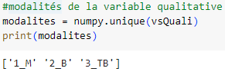
Puis nous récupérons la liste des modalités

Slide 67
Barycentres conditionnels dans le plan factoriel
Pour calculer les positions des barycentres conditionnels dans le plan factoriel, nous allons définir une structure de données intermédiaire avec les coordonnées factorielles des individus ('F1' et 'F2') ainsi que les modalités de la variable illustrative qualitative ('Finition').
Ensuite, pour le calcul des moyennes conditionnelles, nous utiliserons la fonction pivot_table() afin de calculer les moyennes conditionnelles des coordonnées factorielles (F1 et F2) pour chaque modalité de la variable qualitative.
Cette opération vise à comprendre la structure des données multidimensionnelles en mettant en évidence les regroupements et les différences entre les différentes modalités de la variable qualitative

Slide 68

Barycentres conditionnels dans le plan factoriel

Slide 69

S.V.D.
LA DÉCOMPOSITION EN VALEURS SINGULIÈRES

Slide 70



DEFINITION
La décomposition en valeurs singulières (Singular Value Decomposition en anglais, souvent abrégée en SVD) est une méthode fondamentale en algèbre linéaire et en traitement du signal. Elle consiste à décomposer une matrice quelconque en trois matrices particulières, permettant une représentation plus simple et plus informative de la matrice d'origine.

Slide 71



UTILISATIONS COURANTES DE LA SVD EN INFORMATIQUE
Compression d'images
La SVD est utilisée dans des techniques de compression d'images telles que la compression JPEG. En décomposant une image en valeurs singulières, il est possible de représenter l'image avec moins d'informations tout en préservant une qualité visuelle acceptable.
Recommandation de contenu
Dans les systèmes de recommandation, la SVD peut être utilisée pour décomposer une matrice d'évaluation utilisateur-article afin de découvrir des motifs cachés dans les préférences des utilisateurs et des caractéristiques des articles, permettant ainsi de générer des recommandations personnalisées.

Slide 72
SOIT UNE MATRICE 𝑀 de dimensions 𝑚×𝑛, la décomposition en valeurs singulières de 𝑀 est donnée par :
M = U Σ VT
U
Σ
V
U est une matrice orthogonale 𝑚×𝑚 (c'est-à-dire que 𝑈𝑇.𝑈=𝐼, où 𝐼 est la matrice identité), constituée des vecteurs propres de 𝑀.𝑀𝑇
est une matrice diagonale 𝑚×𝑛, contenant les valeurs singulières de 𝑀 sur sa diagonale, triées de manière décroissante.
est une matrice orthogonale 𝑛×𝑛, constituée des vecteurs propres de 𝑀𝑇.𝑀

Slide 73

LA SVD DANS ACP
L’approche alternative pour l’ACP est de passer par la décomposition en valeurs singulières de la matrice des données centrées et réduites. Elle présente un double avantage par rapport à la précédente : elle ne nécessite pas le calcul de la matrice des corrélations, cela peut être décisif si nous traitons des données à très forte dimensionnalité.

Slide 74
SVD EN PYTHON
Sous Python, nous faisons appel à svd() de la librairie « Numpy ». Nous disposons de 3 éléments en sortie de la fonction.

Slide 75


VARIANCE RESTITUÉE PAR LES AXES
𝚫 est une matrice diagonale dite des valeurs singulières (𝛿𝑘). On retrouve très facilement les variances restituées par les axes avec

Slide 76
COORDONNÉES DES VARIABLES.
V est une matrice de taille (p, p), constituée d’un ensemble de vecteurs orthonormés dits « d’entrée ». Concrètement, nous dirons surtout qu’elle correspond à la matrice des vecteurs propres de (𝑍 𝑇𝑍). Ainsi, nous disposons directement des résultats (ajk) issus de la diagonalisation de la matrice des corrélations.

Slide 77

COORDONNÉES DES VARIABLES.

Slide 78
EXPLICATION
Les Coordonnées des variables représentent la relation entre les variables originales et les axes principaux de l'Analyse en Composantes Principales (ACP). La matrice V contient ces relations sous forme de vecteurs propres. Ces vecteurs définissent la direction et l'importance de chaque variable dans l'espace des composantes principales. En transposant la matrice V, chaque ligne représente un vecteur propre. Ces vecteurs ont été obtenus à partir de la décomposition en valeurs singulières de la matrice des données. La vérification de ces vecteurs propres se fait en comparant ceux obtenus directement à partir de la matrice de covariance des variables. Cela confirme la validité des résultats de l'ACP.

Slide 79

COORDONNÉES DES INDIVIDUS
U est de taille (n, n), constituée de vecteurs orthogonaux dits de « sortie ». Elle correspond à la matrice des vecteurs propres de (𝑍𝑍 𝑇 ). Concrètement, en nous en tenant aux (p) premières colonnes, elle nous permet surtout de produire directement les coordonnées factorielles des individus :

Slide 80
COORDONNÉES DES INDIVIDUS
Les Coordonnées des individus représentent la position de chaque individu dans l'espace des composantes principales de l'Analyse en Composantes Principales (ACP). La matrice U contient ces positions sous forme de vecteurs propres. Ces vecteurs, également appelés vecteurs de sortie, sont orthogonaux et définissent la direction et l'importance de chaque individu dans cet espace.

Slide 81
COORDONNÉES DES INDIVIDUS
En multipliant ces vecteurs propres par les valeurs singulières, on obtient les coordonnées factorielles des individus, qui décrivent la contribution de chaque individu à chaque composante principale. Par exemple, pour obtenir les coordonnées factorielles sur le premier facteur, on multiplie le premier vecteur propre par la première valeur singulière.

Slide 82

COORDONNÉES DES INDIVIDUS

Slide 83
EXPLICATION
Dans notre exemple, les coordonnées factorielles pour le premier facteur sont affichées sous forme de DataFrame, où chaque ligne correspond à un individu et chaque colonne représente la contribution de cet individu au premier facteur. Cela permet de visualiser la répartition des individus dans l'espace des composantes principales et leur influence sur chaque composante.

Slide 84

“THANK YOU FOR YOUR ATTENTION”

